Slide 1
DP 기초
20212959 권용재

Slide 2
DP(Dynamic Programming)
이전에 계산한 값을 저장해 두었다가 필요할 때 재사용하여 새로운 값을 구하는 방법

Slide 3
Why Dynamic Programming
연구비를 위한 멋진 이름
-> 이름 가지고 고민하지 말것

Slide 4
언제, 어떻게 사용하는가

Slide 5
직전의 연속된 수를 사용하는 경우
F(0), F(1) = 0, 1
F(n) = F(n – 1) + F(n – 2)
i | 0 | 1 | 2 | 3 | 4 | 5 | 6 | 7 | 8 | 9 | 10
F(i) | 0 | 1

Slide 6
피보나치 수 7
n == 0 인 경우 초기값 설정 조심
answer = F[n]
i | 0 | 1 | 2 | 3 | 4 | 5 | 6 | 7 | 8 | 9 | 10
F(i) | 0 | 1 | 1 | 2 | 3 | 5 | 8 | 13 | 21 | 34 | 55

Slide 7
떨어져 있는 수를 사용하는 경우
DP[1] = 0
DP[i] = min(prev) + 1
i | 0 | 1 | 2 | 3 | 4 | 5 | 6 | 7 | 8 | 9 | 10
DP[i] | 0 | 0
prev_index | 0 | 0
prev | 0 | 0

Slide 8
1로 만들기
answer = DP[n]
i | 0 | 1 | 2 | 3 | 4 | 5 | 6 | 7 | 8 | 9 | 10
DP[i] | 0 | 0 | 1 | 1 | 2 | 3 | 2 | 3 | 3 | 2 | 3
prev_index | 0 | 0 | 1 | 1, 2 | 2, 3 | 4 | 2, 3, 5 | 6 | 4, 7 | 3, 8 | 5, 9
prev | 0 | 0 | 0 | 0, 1 | 1, 1 | 2 | 1, 1, 3 | 2 | 2, 3 | 1, 3 | 3, 2

Slide 9
점화식을 직접 찾아야 하는 경우

Slide 10
2 x n 타일링
DP(n) = DP(n – 1) + DP(n - 2)
DP(1) = 1
DP(2) = 2
DP(n – 1)
DP(n – 2)

Slide 11
2 x n 타일링
i | 0 | 1 | 2 | 3 | 4 | 5 | 6 | 7 | 8 | 9
DP(i) | 0 | 1 | 2 | 3 | 5 | 8 | 13 | 21 | 34 | 55

Slide 12
언제, 어떻게 사용하는가
DP[i] = 대충 이거보다 먼저 계산되는 값들로 만든 식
DP[i] = DP[i – 1] + DP[i – 2]
DP[i] = min(prev) + 1
점화식 찾기 -> 초기값 설정 -> DP table 채우기
잘 모르겠으면 일단 DP 의심

Slide 13
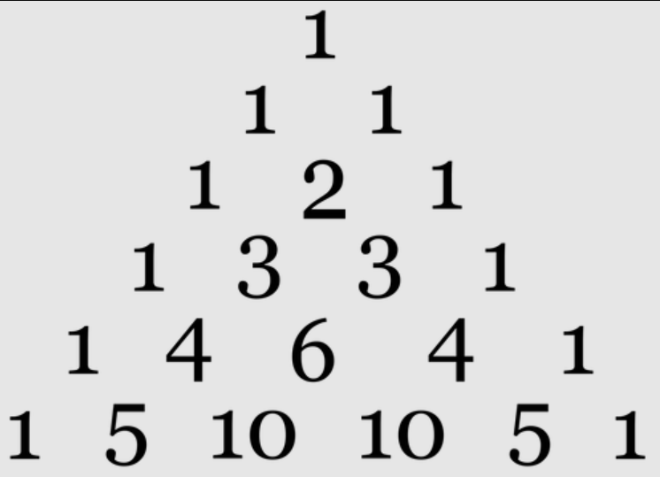
2차원 dp
한칸에 저장되는 값이 2개의 변수에 의해 결정
1 | 1 | 1 | 1 | 1 | 1
1 | 2 | 3 | 4 | 5
1 | 3 | 6 | 10
1 | 4 | 10
1 | 5
1
이미지 출처: 나무위키

Slide 14
계단 오르기
DP[i][0] = max(DP[i – 2]) + array[i]
DP[i][1] = DP[i – 1][0] + array[i]
array | 10 | 20 | 15 | 25 | 10 | 20
1 연속 | 10 | 20
2 연속 | 0

Slide 15
계단 오르기
answer = max(DP[-1])
array | 10 | 20 | 15 | 25 | 10 | 20
1 연속 | 10 | 20 | 25 | 55 | 45 | 75
2 연속 | 0 | 30 | 35 | 50 | 65 | 65

Slide 16
추가) 가장 긴 증가하는 부분 수열
DP[i] = max(prev) + 1
prev = DP[j] | array[i] > array[j]
array | 10 | 20 | 10 | 30 | 20 | 50
DP[i] | 1
array | 0 | 10 | 20 | 10 | 30 | 20 | 50
DP[i] | 0

Slide 17
추가) 가장 긴 증가하는 부분 수열
DP[i] = max(prev) + 1
prev = DP[j] | array[i] > array[j]
array | 0 | 10 | 20 | 10 | 30 | 20 | 50
DP[i] | 0

Slide 18
추가) 가장 긴 증가하는 부분 수열
array | 0 | 10 | 20 | 10 | 30 | 20 | 50
DP[i] | 0 | 1 | 2 | 1 | 3
array[i] = 20
j = 0, 1, 3
prev = 0, 1, 1
DP[i] = max(0, 1, 1) + 1 = 2

Slide 19
추가) 가장 긴 증가하는 부분 수열
answer = max(DP)
array | 0 | 10 | 20 | 10 | 30 | 20 | 50
DP[i] | 0 | 1 | 2 | 1 | 3 | 2 | 4

